Slide 1
İMAR KOMİSYONU RAPORU
(01.03.2023)

Slide 2
İMAR KOMİSYONU RAPORU (01.03.2023)
Belediye Meclisimizin muhtelif oturumlarında gündeme alınarak komisyonumuza havale edilen imar planında değişiklik yapılması ile ilgili talepler komisyonumuza havale edilmiş olup, 3194 sayılı İmar Kanunu, ilgili yönetmelikler, yerinde yapılan incelemeler ışığında değerlendirilmiş ve aşağıdaki rapor tanzim edilmiştir. Belediye Meclisimizin onayına arz olunur.
İmar ve Şehircilik Müdürlüğünün 07.12.2022 tarih ve E:37747 sayılı yazısı ve ekinde yer alan; İlimiz Merkez, Zobran köyü 114 ada 45 ve 55 parsellerle ilgili S.S.Karabük Küçük Sanayi Sitesi Yapı Kooperatifince sunulan plan teklifi dosyası incelendiğinde; talebe konu parsellerden 114 ada 55 parselin Cumayanı sanayi sitesi içindeki tüm yol ve yeşil alanları kapsayan 72 306 m² yüz ölçüme sahip bir parsel olduğu, 10 756 m² yüz ölçüme sahip 45 parselin ise Yençok:9,50 m ticaret alanında kaldığı, İmar planına esas jeolojik etütlerde 114 ada 55 parselin bir kısmının inceleme alanı dışında kaldığı, diğer alanların Uygun Alan, ÖA1 ve ÖA7 de kaldığı, İmar planına esas jeolojik Etüdü bulunmayan kısımlar için hazırlatılan jeolojik etüt raporunun İmar ve Planlamadan Sorumlu Şube Müdürlüğü tarafından onaylandığı görülmüştür. Yerinde yapılan incelemeler neticesinde; 114 ada 17 parsel üzerinde treyler imalatı sektöründe faaliyet göstermekte olan tesisin günümüz şartlarında yeterli gelmeyen tesisin büyütülmek istenmesi neticesinde, sanayi sitesi içinde boş alan bulunmayışı, mevcut tesise bitişik konumda ve yeterli büyüklükte imarlı arsa bulunmaması nedeniyle plan değişikliğine gidildiği, yapılacak yapının 1 katlı olacağı ancak, içerisinde vinç kurulması gerektiğinden yapı yüksekliğinin buna uygun olarak teklif edildiği görülmüştür. Hazırlanan plan teklifiyle, tamamı yol ve yeşil alan olan 55 parselden 5805 m² alanın yeşil alandan çıkartılarak E:0,80 Yençok: 12,50 m Küçük Sanayi Alanı ayrıldığı, tamamı ticaret alanı olan 45 parselden de yeterli miktarda alanın park alanı olarak ayrıldığı görülmüş olup, mer’i imar mevzuatına da uygun olarak hazırlandığı görülen teklif, komisyonumuzca uygun bulunmuştur.
Komisyonumuz gündeminde bulunan araştırma ve incelemeleri devam eden diğer taleplerin tekrar komisyonumuza havalesi arz olunur.(24.02.2023)

Slide 3
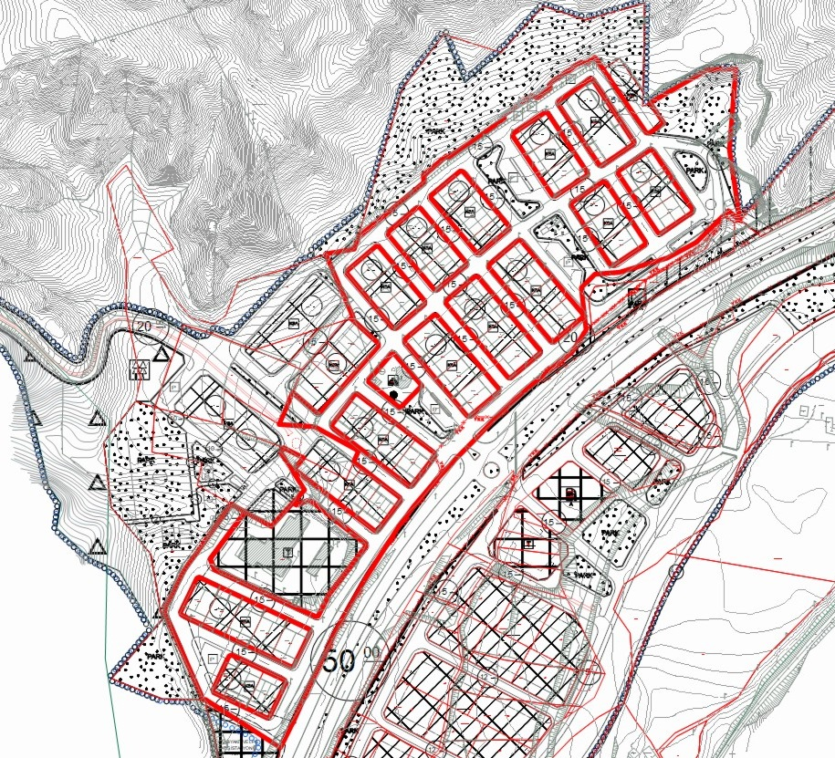
MADDE
MEVCUT 1/1000

Slide 4
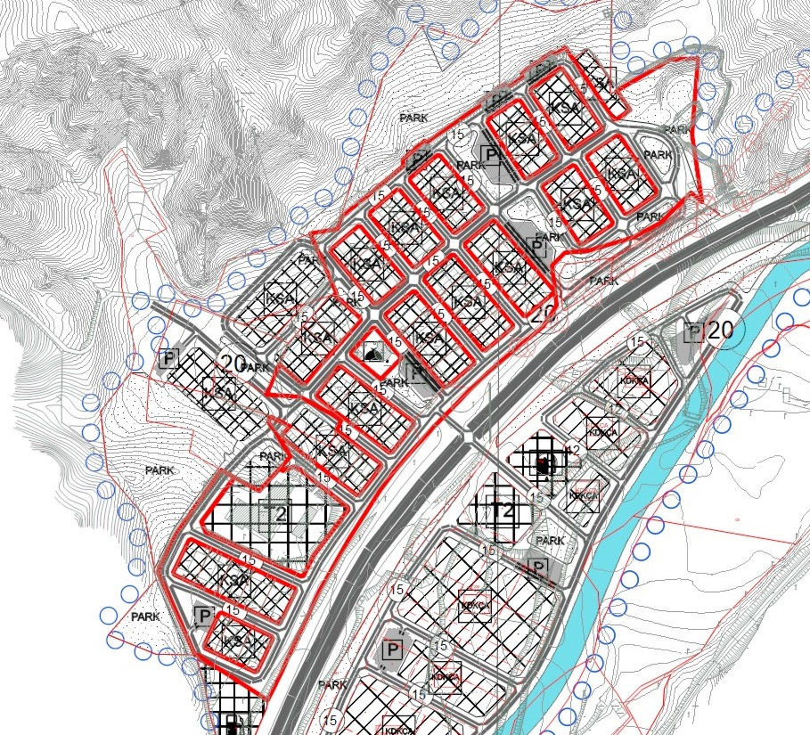
MADDE
MEVCUT 1/5000

Slide 5
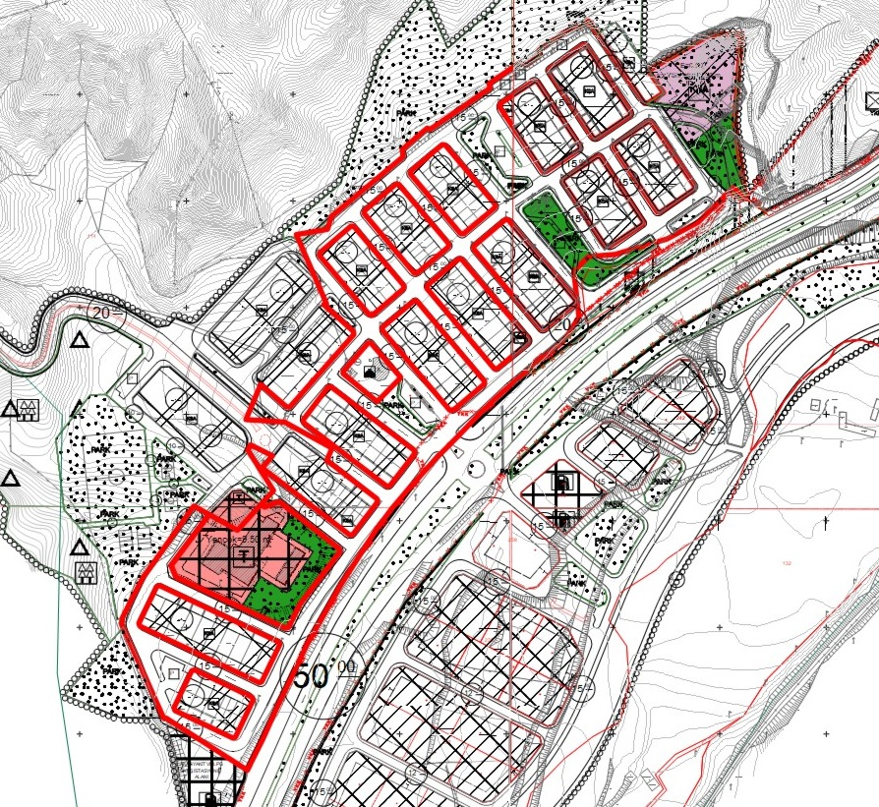
MADDE
TADİLAT 1/1000

Slide 6
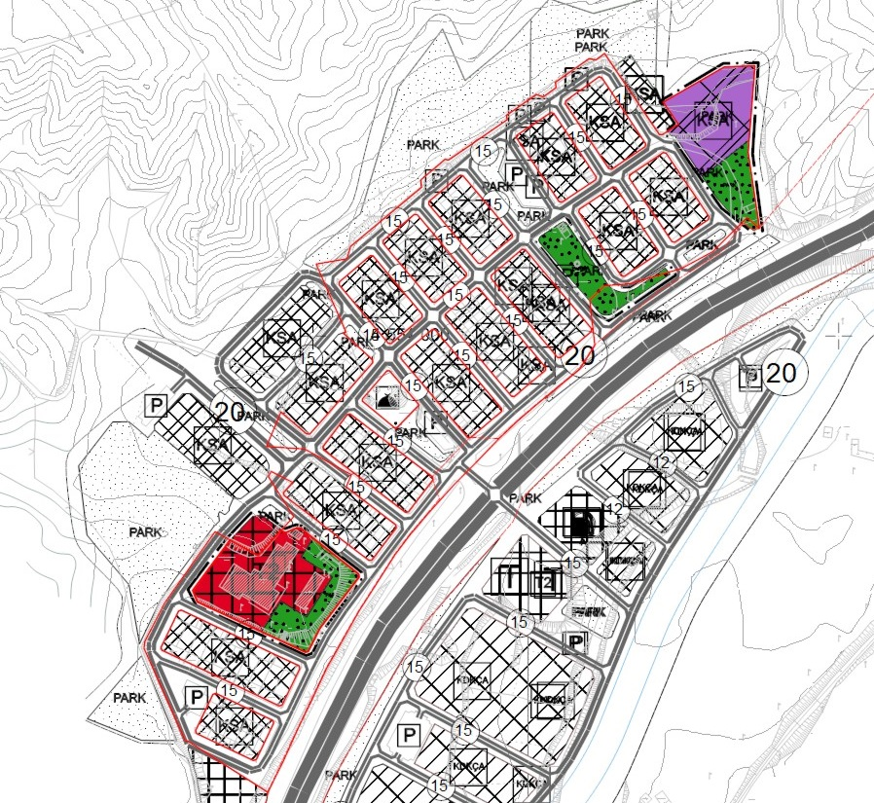
MADDE
TADİLAT 1/5000

